Slide 1

《地理学的性质》读书分享报告会
地理学的方法论研究——地理学概念、特点和性质
作者：理查德•哈特向（美） 叶光庭 译
汇报人: 徐志娜

Slide 2
研究背景
  本书最先在美国地理学会《年刊》上以论文形式进行发表，后来在1939年6月以专书
形式出版。本书是关于地理学方法论的研究，是作者哈特向根据近百余年来近代地理学家们近二百种地理学著作中整理出来的关于地理学思想的评述。
欧洲地理学，尤其是德国，比美国地理学要发展的更早更完善。美国地理学受到欧洲地理学家著作的影响很大，对其研究成果的学习应用与日俱增，但对于欧洲地理学科方法论的学习和交流却非常有限。这导致很多美国地理学家近年提出的问题，往往都是德国地理学家在20世纪初早已做过深入讨论了的。 因此研究过去或者国外有关地理学性质的文献是十分必要的。
2

Slide 3
问题的提出
由于地理学家们对本领域在近代发展为一个学科期间的一贯特点缺少了解，人们对地理学的性质，至少对其现状，普遍感到不满，所以出现了敦促地理学进行改革的几种倾向：
包括要求地理学家为国家利益服务，企图给地理学加进些会提出“问题”的要素，如增添时间要素，使之成为“动态”的，使地理学成为一门体面的科学……
本文正是基于这种背景，试图对地理学的性质进行详细的考察。
3

Slide 4
1什么是地理学
2检查各种改进地理学的尝试
3地理学的特点和性质
可以对地理学的考察范围扩大到外国和过去时代，试图解答这三个问题：
基于以上研究，归纳地理学的特点，推论出地理学究竟是怎样一个研究领域。
当今美国地理学家提出了很多改进地理学的建议，可以从常识上或者逻辑上检验其是否是好的地理学方法论思想。
了解地理学在其历史发展中究竟是什么。
4

Slide 5
1.什么是地理学
地理学发展为一门近代学科，是1750～1900年期间在欧洲，主要是在德国结晶起来的。
考察近代地理学有关概念的历史发展和地理学领域内所做过的大量工作，可以得出结论： 地理学按地球上各地区因果关系上的差异，换言之，即地球上的地区差异，来研究这些地区。
德国和各国的许多地理学家都赞同将地理学定义为：
地理学是一门方志科学，是研究世界地区差异问题的一门学科，是关于区域的科学。
除了地理学概念之外，还可以得出这些结论：
地理学家都承认需要两种不同的研究方法——专注于全球或其主要部分的特定要素地区差别的系统研究，及特定地区全部地理的区域研究。把一个特定区域看作自成一个单元、一个“整体”或“有机体”的相似概念，目前收到受到许多学者的有力支持……
5

Slide 6
1.什么是地理学
与此同时，过去许多时候，某些地理学家或者地理学家团体，在研究地理学领域时，产生了很多脱离历史发展路线的偏向，这些偏向在当前地理学家思想中再次出现。这些偏向主要是：
(一)任意取消各种被看作不能用“科学”方法来研究的现象，以求使地理学成为一门“精密的”科学或“基本上是自然科学”；
(二)把地理学定义为研究行星地球而不是地球表面的科学；
(三)把地理学定义为对自然环境与人类之间关系的研究，或对人类活动适应自然环境的研究；
(四)把地理学定义为地球表面上的分布研究。
这些错误的思想，通过研究这些概念的历史，已经找出它被抛弃的理由。
6

Slide 7
1.什么是地理学
研究以地理学为方志科学这一概念的历史，也可证明其正确性。
世界上不同地区的事物各有不同，而且这些不同在某种方式上也是互有因果联系的。那为了了解不同地区的性质，都经常需要认识和了解这些不同是什么，其间又是怎样联系着的。
常识上
康德、洪堡和赫特纳都以非常相同的话作过解释：
系统科学是按分类现象研究不论存在于何时何地的某类现象，
与此不同：历史科学研究在时间片段中的这种联系。
地理学则是研究地球表面空间上的现象联系。
逻辑上
7

Slide 8
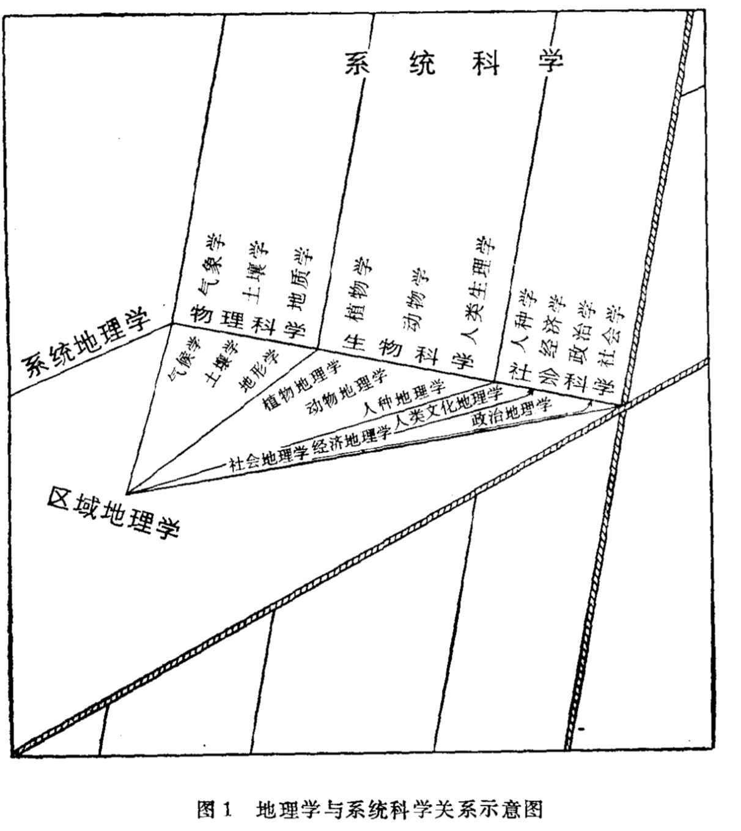
1.什么是地理学
美国地理学家在考虑地理学的性质时，经常与系统科学做比较。赫特纳的研究给出了地理学与系统科学的关系。（右图）
按地球表面地区差异看现实的观点，在各点上都与按分类现象来考虑现实的观点相交。因此，地理学作为一门综合性的科学，它是横切过各门系统科学的。
研究地球表面存在不同现象的各门不同系统科学，都与相应系统地理学相交。
综合所有各门系统地理学，集中于地球表面某一特定地点的则是区域地理学。
8

Slide 9
2.检查各种改进地理学的尝试
20世纪初，地理学作为地区研究的方志学性质，普遍得到一致认可。但在三个重要的想法上仍然存在着分歧。地理学作为方志科学性质的争论包括：
（一）地理工作中历史发展的地位，
（二）地理学中现象选择的标准，
（三）地理学家要研究的单位地区的基本概念。
通过对这些争论的的发展历史进行检查，完全可以将其错误观点摒弃掉，
找出正确的认识。
9

Slide 10
2.检查各种改进地理学的尝试
“景观”——地理学最独特术语。
“景观”概念是基于具有双重含义的德语“LANDSCHAFT”一词，所以，其已经在地理学每一个研究领域引发了极大的混乱。
因此，有必要在每个场合重新检查与“景观”一词相关的术语含义，保证地理学领域意思的正确传达。
10

Slide 11
2.检查各种改进地理学的尝试 地理学作为方志科学性质的争论 （一）
地理学和历史学的完全结合，就是现实。只因人类研究现实，智慧尚有局限，从这一点来说，把两者分开来还算有理。
我们在研究地理科学时，必须区分历史观点和地理观点，心中牢记两者的区别。
地理学和历史学都横切过系统科学，但横切面是不同的，历史科学研究在时间片段中的这种联系，地理学则是研究地球表面空间上的现象联系。
正确认识
争议：地理学与历史学的交错关系
历史学与地理学的划分是与现实相冲突的。因为现象实际上在时空两方面都是联结在一起的。因此，地理学和历史学是相互包括的，倡导史地“合并”。
11

Slide 12
2.检查各种改进地理学的尝试 地理学作为方志科学性质的争论 （二）
选择地理资料所应考虑的逻辑基础，是所选资料本身及其与别的可变因素的因果关系，都要能对地区差异总复合体起重大作用。
基本标准：(1)有关特征因地而异；(2)这些变化形成一个或数个系统，内有诸现象按其相互关系的区位的空间联系，形成一种地区表现；(3)在特征或要素变化和其他要素变化之间存在着因果联系，其不同现象统一于一地。
资料只要符合标准，就能在地图上标出，检验某项研究的地理性质，简单的测试就是看它能否基本上用地图来研究。
正确认识
争议：选择地理学研究中所应包括的资料问题
二十世纪初的少数欧洲地理学家，最近相当多的美国地理学家，主张地理学以限于物质特征为妥，也就是地理现象限于“可见的特征”或“感官上可感知的特征”，包括自然特征和文化特征，从而排除了非物质的文化特征。
12

Slide 13
2.检查各种改进地理学的尝试 地理学作为方志科学性质的争论 （三）
区域不是什么明确具体的物体，而只是学者对地球表面所作的任意划分。
区域划分有两大系统，各有不同用途。一、特殊区域实际系统，奠基于对一切有关因素的考虑；二、一般区域比较系统，只考虑地区内部的特点，与相对位置无关；严格地说，这种系统建立起来的不是区域，而只是某几类地区而已。
找出一种或几种把世界划分为区域的最明智、最有用的方法，这是很重要的事。
正确认识
争议：地理学家要研究的单位地区的基本概念。
地区单元——不论叫区域、自然区、地理区、Landschaften或景观，可以像研究别的个体物体一样地来研究它们。世界是由这些个别单元拼接而成，而且可以把每个单元作为整体，按其与别的单元的关系来研究。
13

Slide 14
3.结论：地理学的性质
①地理学是一门方志科学，是以研究地球表面的地区以内各种现象的组合为其特殊职能。
②地理学与系统科学的关系：一方面，地理学横截所有系统科学，可以利用系统科学的知识来描述现象，解释其相互联系。另一方面，地理学始终强调现象的一个方面，其作用可以扩展系统科学的研究领域。
③地理学和历史学的关系：性质都是综合的。在研究问题时，两者可以互为研究手段，但必须坚持研究的主要重点，牢记两者的区别。
14

Slide 15
3.结论：地理学的性质
④系统地理学和区域地理学的关系：系统地理学和区域地理学是两种不同的方法，两者相互依存，相辅相成，在各项特定研究中必须结合起来。地理学的终极目的——研究世界的地区差异，只有经常保持与区域地理学的联系，系统地理学才能牢牢抓住地理学的目的。区域地理学必须从系统地理学不断汲取一般概念和原理的营养，才能在解释其发现时达到更高程度的准确性和可靠性。
⑤地理知识以两种方式组织成系统——按系统地理学和区域地理学的方法来组织。系统地理学是按具有普遍地理意义的现象来表达其所有的知识。区域地理学是组织各地区单元中的地区差异所有一切相互联系形式的知识，且必须组织到整个地球表面的系统中去。
15

